Slide 1
Autoria de Aplicações Hipermídia
[ Parte 6 ]
Daniel Schwabe
Departamento de Informática
PUC-Rio

Slide 2
Estudo de Caso: Publicação OnLine
Projeto Conceitual
(Parte 2)

Slide 3
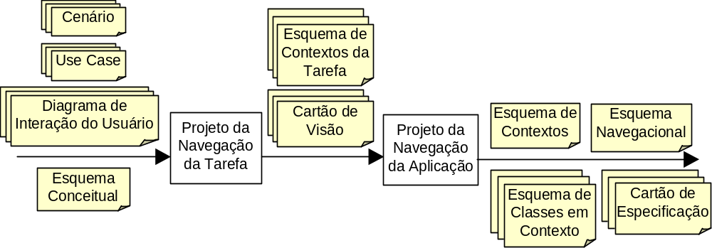
Fases do Projeto da Navegação
Notes:
O projeto da navegação comprende as seguintes fases…
Se projeta a estrutura navegacional de um aplicativo hipermídia que dá suporte ao conjunto de tarefas identificadas nos cenários:
Primeiro é derivada a navegação de cada tarefa: suceção de navegação mais apropriada para o usuário
Depois as soluções das diversas tarefas são unificadas em uma solução geral para o aplicativo

Slide 4
Projeto da Navegação da Tarefa
Para cada tarefa
  determinar a seqüência de navegação mais apropriada
    esquema de contextos da tarefa
    cartões de visão dos contextos
  validar a navegação com os usuários

Slide 5
Projeto da Navegação da Tarefa
O projeto da navegação da tarefa é baseado em:
  UIDs
    representam uma forma aceitável de realizar a tarefa pois foram validados com os usuários
    não devem ser adotados como único guia
  Descrições dos cenários
    permitem apreciar a perícia e o conhecimento que os usuários têm sobre a tarefa
  Reutilização de soluções

Slide 6
Mapeamento dos UIDs para Navegação
Mapeamento dos Conjuntos de Estruturas do UID para
  Estruturas de Acesso
  Contextos de Navegação
  Listas
Mapeamento das Estruturas Singulares do UID para
  Contextos de Navegação
Mapeamento das Entradas de Dados do UID para
  Estruturas de Acesso

Slide 7
Mapeamento dos Conjuntos de Estruturas
Cada conjunto de estrutura retornado pelo sistema, representado no UID, é analisado para determinar o tipo de primitiva para o qual será mapeado.
  Estrutura de Acesso,
  Contexto de Navegação ou
  Lista
A solução navegacional é representada em um esquema e contexto da tarefa.

Slide 8
Diretrizes para Análise dos Conjuntos
Diretriz 1:
Quando a tarefa correspondente ao UID requer que os elementos do conjunto sejam comparados entre si, permitindo que o usuário selecione o elemento desejado.
  mapear o conjunto de estruturas para uma Estrutura de Acesso

Slide 9
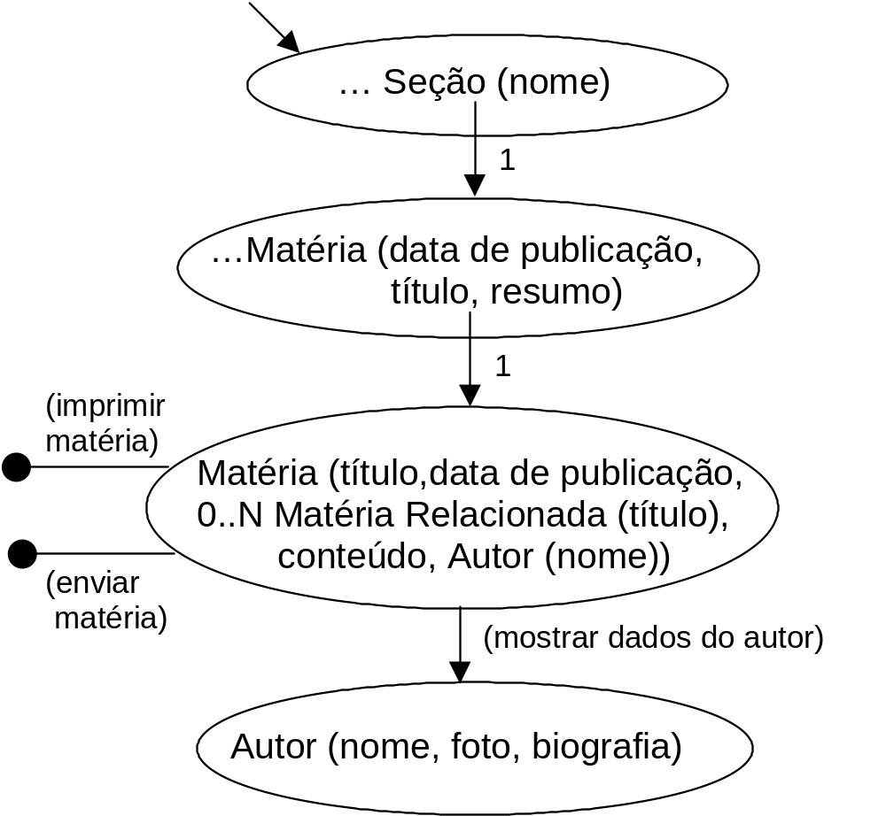
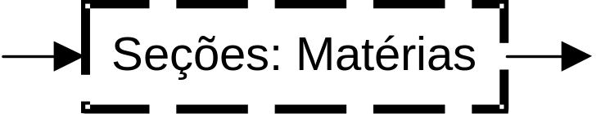
Aplicando a Diretriz 1 – Exemplo 1
  UID: Ler matérias de uma seção

Slide 10
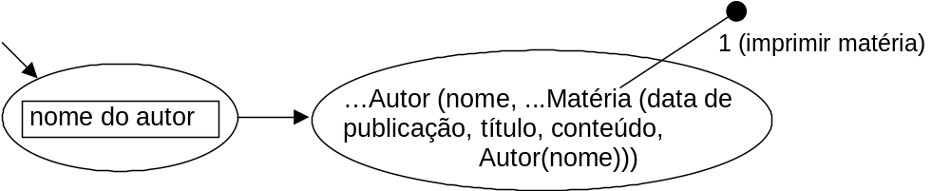

Aplicando a Diretriz 1 – Exemplo 2
    UID: Pesquisar matérias a partir do nome de um autor.

Slide 11
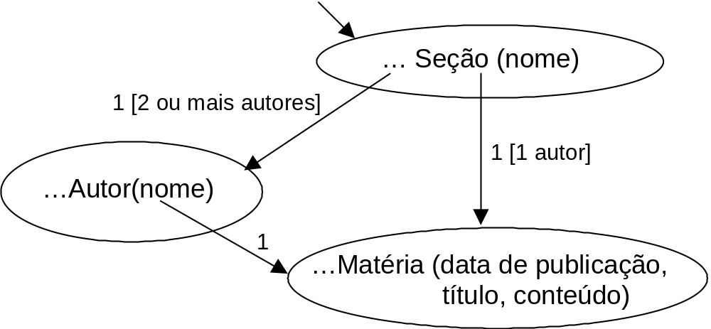

Aplicando a Diretriz 1 – Exemplo 3
UID: Ler matérias a partir do nome de um autor que publica em uma seção.

Slide 12
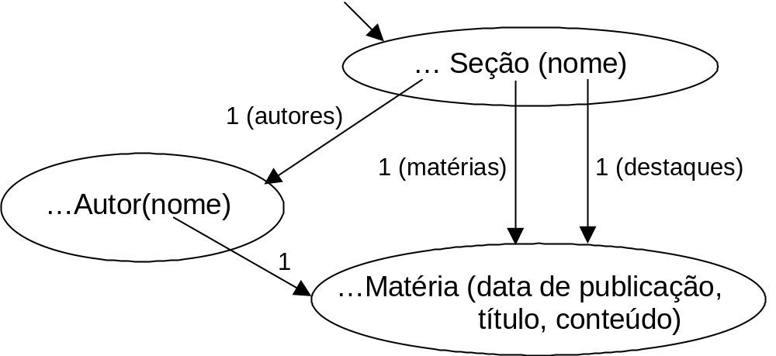
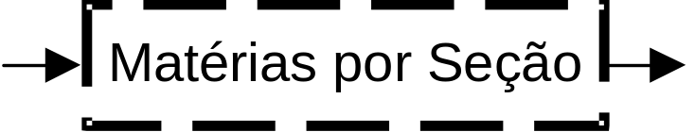
Aplicando a Diretriz 1 – Exemplo 4
UID: Ler matérias a partir do nome de um autor que publica em uma seção.

Slide 13
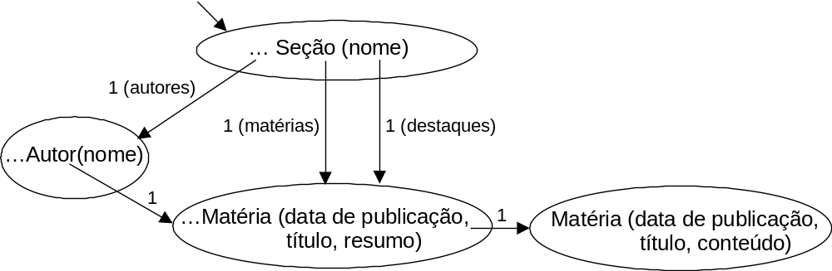
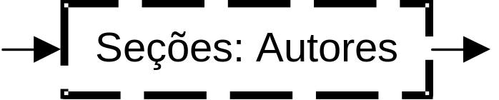
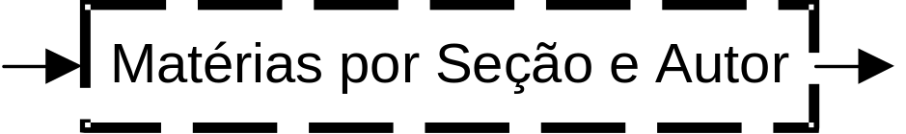
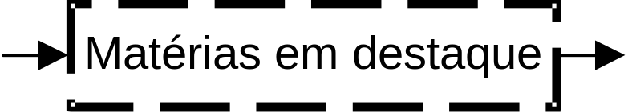
Aplicando a Diretriz 1 – Exemplo 5
UID: Ler matérias a partir do nome de um autor que publica em uma seção.

Slide 14
Diretrizes para Análise dos Conjuntos
Diretriz 2:
Quando a tarefa correspondente ao UID requer que as informações de um elemento específico do conjunto sejam acessadas pelo usuário
  mapear o conjunto de estruturas para um Contexto de Navegação
  definir a forma de acesso para o contexto
    estrutura de acesso associada ao contexto
    âncora para um objeto no contexto

Slide 15
Diretrizes para Análise dos Conjuntos
Se durante a análise de um conjunto não é possível determinar o nome do contexto correspondente
  adotamos como prática rotular este contexto com a expressão “por ?”

Slide 16
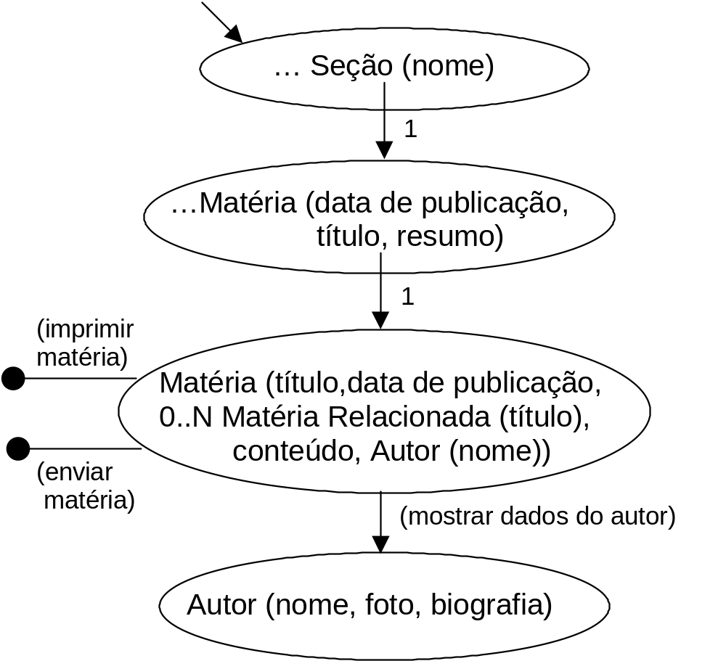
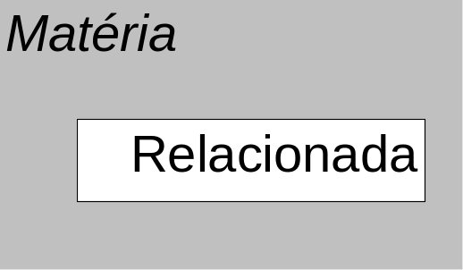
Aplicando a Diretriz 2 – Exemplo 1
  UID: Ler matérias de uma seção

Slide 17
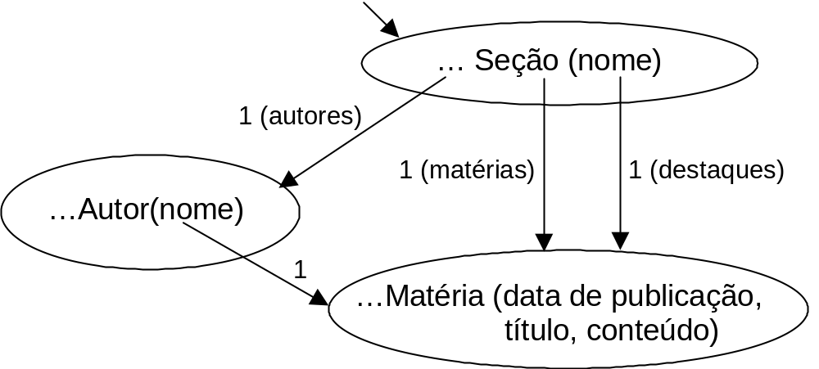
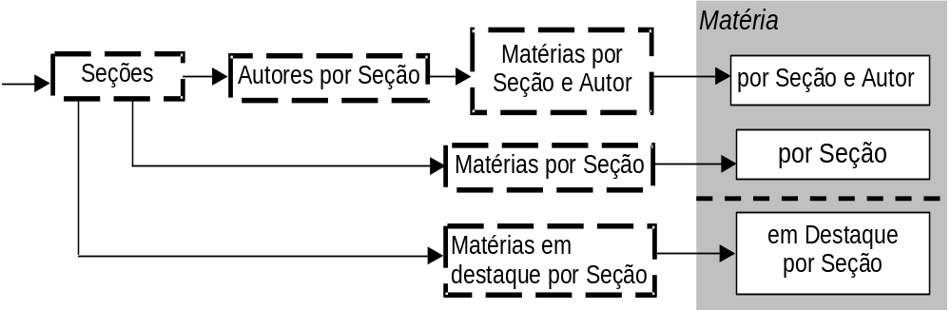
Aplicando a Diretriz 2 – Exemplo 2
UID: Ler matérias a partir do nome de um autor que publica em uma seção

Slide 18
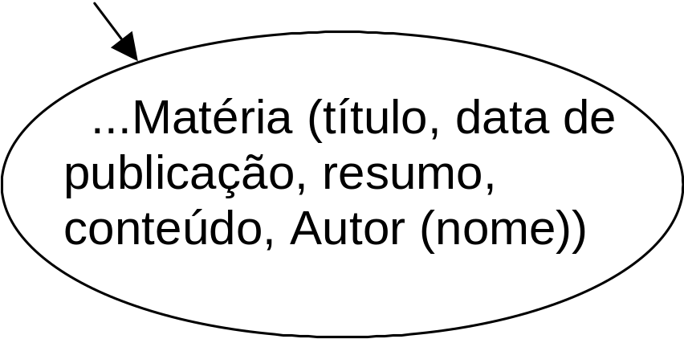
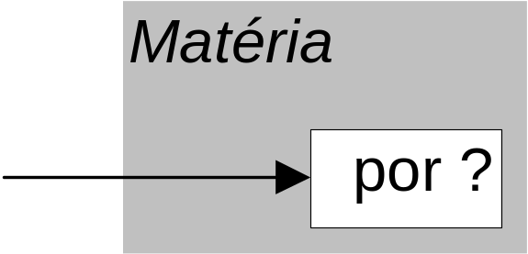
Aplicando a Diretriz 2 – Exemplo 3
UID: Consultar informações da matéria

Slide 19
Diretrizes para Análise dos Conjuntos
Diretriz 3:
Quando a tarefa correspondente ao UID não requer que os elementos do conjunto sejam comparados entre si, mas, que eles sejam acessados simultaneamente
  mapear o conjunto de estruturas para uma Lista

Slide 20
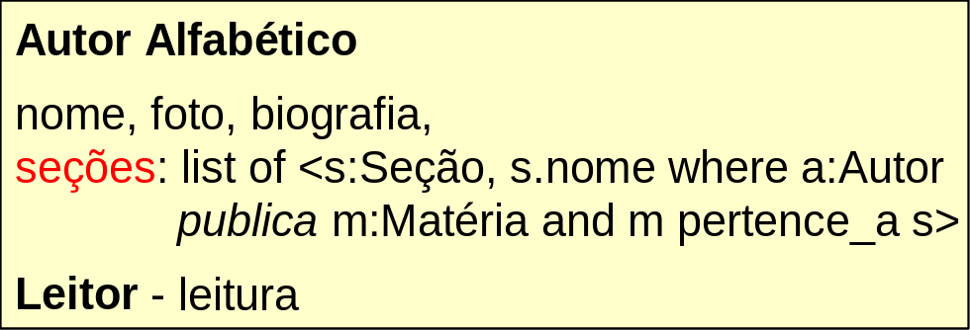
Aplicando a Diretriz 3 – Exemplo
UID: Consultar informações de um autor
nome do autor
...Autor (nome)
1
Autor (nome, foto, biografia, ...Seção (nome), ...Matéria (título, data de publicação e conteúdo))

Slide 21
Mapeamento das Estruturas Singulares
Diretriz:
Quando a tarefa correspondente ao UID requer que as informações de um elemento, correspondente à estrutura, sejam acessados pelo usuário
  mapear a estrutura singular para um Contexto de Navegação
Se durante a análise da estrutura não é possível determinar o nome do contexto correspondente
  adotamos como prática rotular este contexto com a expressão “por ?”

Slide 22
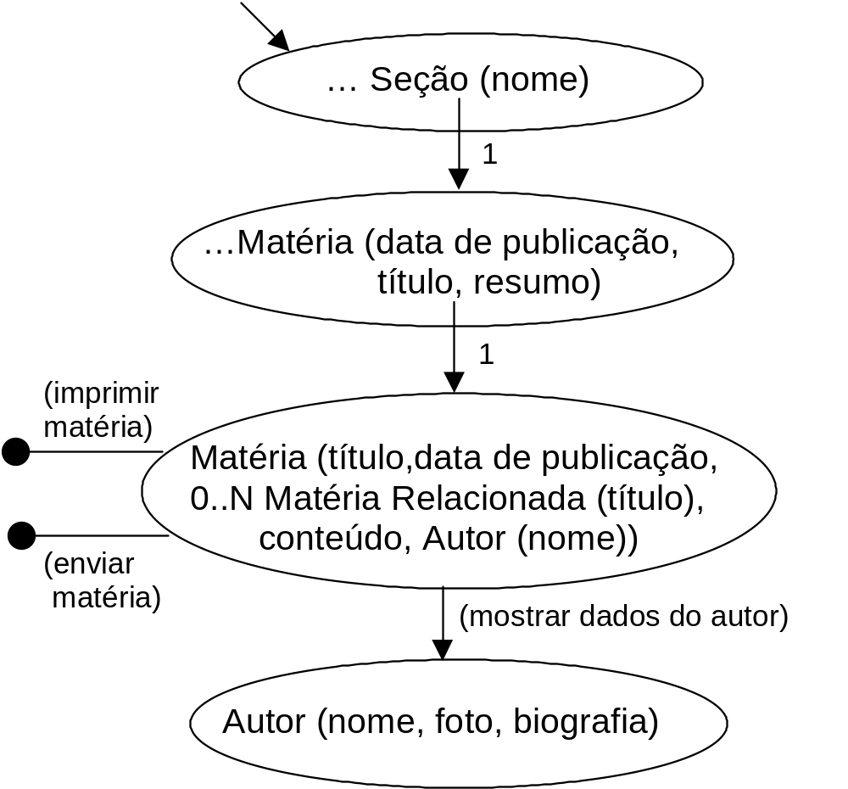
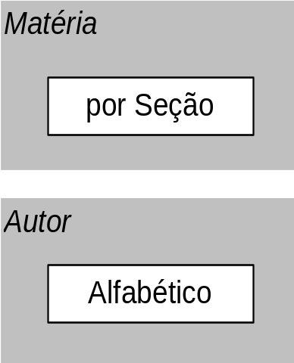
Aplicando a Diretriz – Exemplo
  UID: Ler matérias de uma seção

Slide 23
Mapeamento das Entradas de Dados
Diretriz:
Quando a tarefa correspondente ao UID requer que seja feita uma pesquisa que retorne um elemento específico de um contexto
  mapear a entrada de dados para uma Estrutura de Acesso

Slide 24
Mapeamento das Entradas de Dados
Caso a entrada de dados seja seguida por um estado de interação, que apresenta um conjunto de estruturas com o mesmo tipo de infomação
  a entrada de dados e o conjunto de estrututras são mapeados para uma única estrutura de acesso

Slide 25
Definição do Tipo de Estrutura de Acesso
Quando o usuário formula consultas arbitrárias
  mapear a interação de entrada de dados e o conjunto resultante para uma Estrutura de Acesso Dinâmica (os objetos são computados a partir da entrada do usuário)
Quando o sistema pode gerar os valores da entrada do usuário
  mapear a interação de entrada de dados e o conjunto resultante para uma Estrutura de Acesso Simples ou Hierárquica

Slide 26
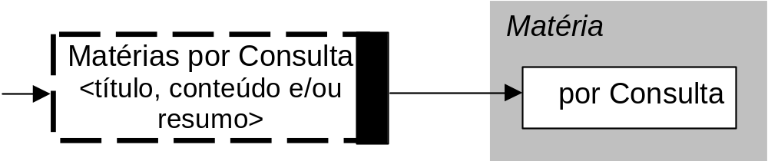
Aplicando a Diretriz - Exemplo 1
Quando o usuário formula consultas arbitrárias
palavra-chave
...Matéria (título, data de publicação, resumo)
1..3 opção [título, conteúdo, resumo]
1
Matéria (título, data de publicação, conteúdo,
Autor (nome))

Slide 27
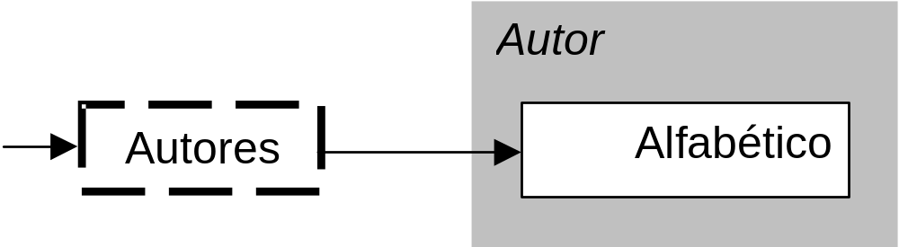
Aplicando a Diretriz - Exemplo 2
Quando o sistema pode gerar os valores da entrada do usuário
nome do autor
...Autor (nome)
1
Autor (nome,foto, biografia)

Slide 28
Projeto de Navegação da Tarefa
Não existem diretrizes para o mapeamento dos UIDs para contextos de criação, modificação e exclusão
O mapeamento dos UIDs para esses contextos é feito com base
  na semântica do nome da tarefa
  nas descrições dos cenários da tarefa

Slide 29
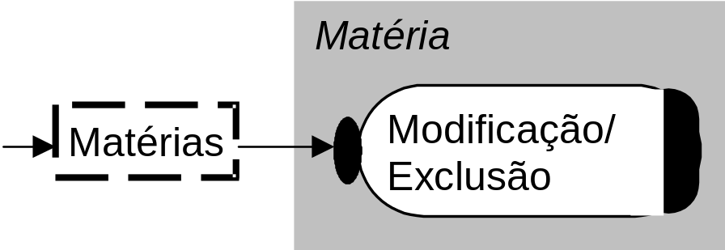
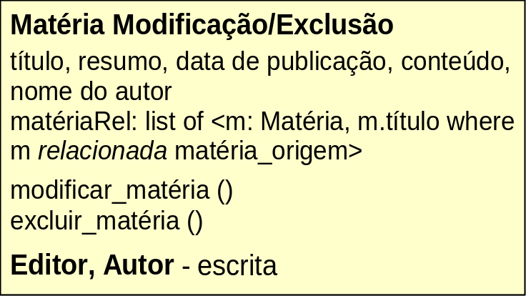
Exemplo
UID: Modificar e remover matérias
data de publicação
... Matéria (título, resumo)
1
Matéria (título, resumo, data de publicação, conteúdo,
Autor (nome), 0..N Matéria Relacionada (título))
título
resumo
conteúdo
data de publicação
0..N Matéria Relacionada (título)
(modificar matéria)
nome do autor
(excluir matéria)

Slide 30
Validação da Navegação de Cada Tarefa
Validar a solução navegacional da tarefa com o usuário
Ferramentas de comunicação entre projetista e usuários:
  Esquema de contextos e cartões de visão
Processo:
  Registrar cada entrevista separadamente

Slide 31
Validação da Navegação de Cada Tarefa
Processo:
  Tentar conciliar as diversas propostas dos usuários entrevistados
    Baseado no registro das entrevistas e na própria experiência do projetista
    Opiniões contraditórias podem indicar que há necessidade de diversas aplicações
  Se levar a grandes mudanças, constrói-se um novo esquema de contextos e repete-se a validação; caso contrário, seguir para o próximo passo

Slide 32
Fases do Projeto da Navegação
Notes:
O projeto da navegação comprende as seguintes fases…
Se projeta a estrutura navegacional de um aplicativo hipermídia que dá suporte ao conjunto de tarefas identificadas nos cenários:
Primeiro é derivada a navegação de cada tarefa: suceção de navegação mais apropriada para o usuário
Depois as soluções das diversas tarefas são unificadas em uma solução geral para o aplicativo

Slide 33
Projeto da Navegação da Aplicação
Construção do Esquema de Contextos da Aplicação
  União dos contextos das tarefas individuais
Síntese do Esquema Navegacional
  Derivado do esquema de contextos da aplicação
Síntese dos Esquemas de Classes em Contexto
  Derivados do esquema de contextos da aplicação e dos cartões de visão
Cartões de Especificação
  Estruturas de Acesso
  Contextos
Verificação de Completude

Slide 34
União de Contextos
Unir os esquemas de contextos parciais
Estratégia de união:
  por grupo de usuário, começar pelo grupo que realiza as principais tarefas
  unir em seqüência as tarefas onde um mesmo objeto navegacional é acessado
A cada passo de união:
  construir um novo esquema de contextos
  rever os cartões de visão do objeto em cada contexto

Slide 35
União de Contextos
A mesma classe navegacional pode aparecer em contextos de esquemas parciais diferentes
  Tentar substituir esses contextos por um único contexto
    Se as visões e as permissões não são conflitantes
    Se o contexto resultante pode dar suporte às tarefas originais
  Se foi feita a substituição:
    Tentar unificar os caminhos de acesso dos contextos originais
  Se não foi feita a substituição (os contextos originais são mantidos):
    Tentar generalizar as navegações próprias de um contexto para os outros contextos da mesma classe
    Tentar explorar as possíveis navegações entre eles

Slide 36
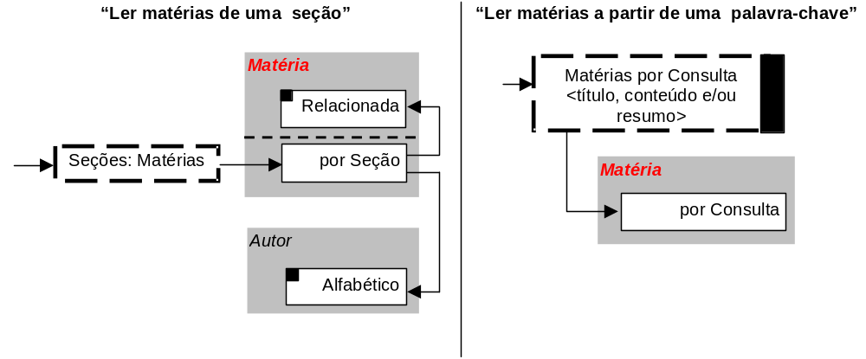
União de Contextos - Exemplo
Substituir “Matéria por Seção” e “Matéria por Consulta” por um contexto?
  As visões do objeto Matéria e as permissões de usuário nos contextos são conflitantes?
  O contexto resultante daria suporte às tarefas originais?

Slide 37
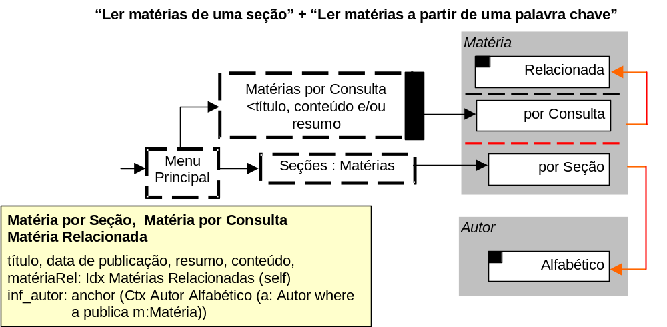
União de Contextos - Exemplo
Navegação dos contextos “por Seção” e “por Consulta” de Matéria
  generalizar as navegações próprias de um contexto para os outros?
    Toda matéria tem autor e matérias relacionadas?
  permitir navegações entre eles?

Slide 38
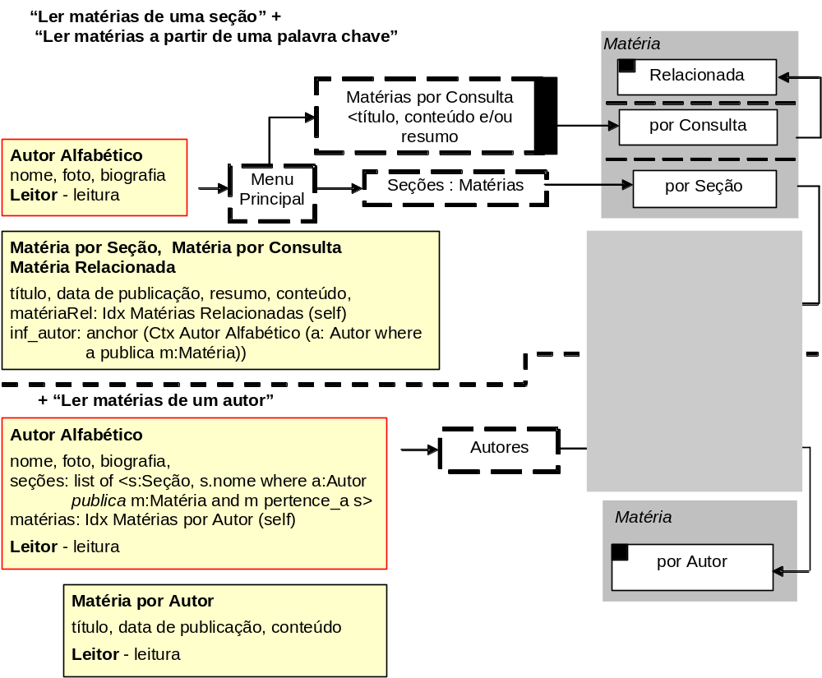
União de Contextos - Exemplo

Slide 39
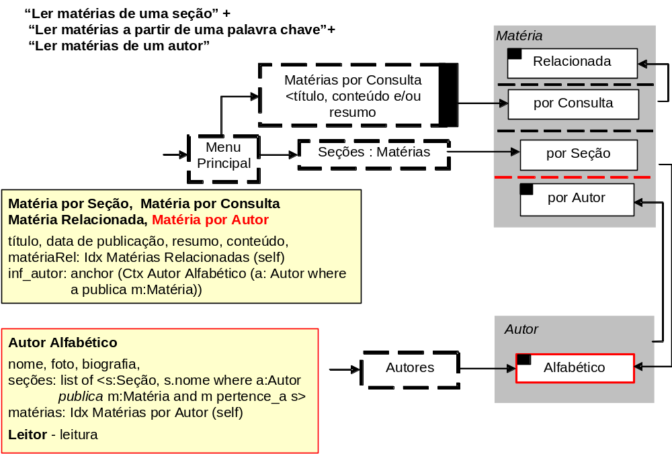
União de Contextos - Exemplo

Slide 40
Síntese do Esquema Navegacional
O esquema navegacional é derivado do Esquema de Contextos e dos Cartões de Visões
Nós:
  cada classe do esquema de contextos é um nó
Elos:
  as navegações entre contextos do esquema podem ser elos
    analisar a regra de seleção do contexto destino, especialmente para navegações entre contextos de uma mesma classe
Atributos de Nós:
  são definidos com base nos cartões de visão e nos UIDs
Pode ser necessário acrescentar nós e elos, que não são derivados diretamente do esquema de contextos...

Slide 41
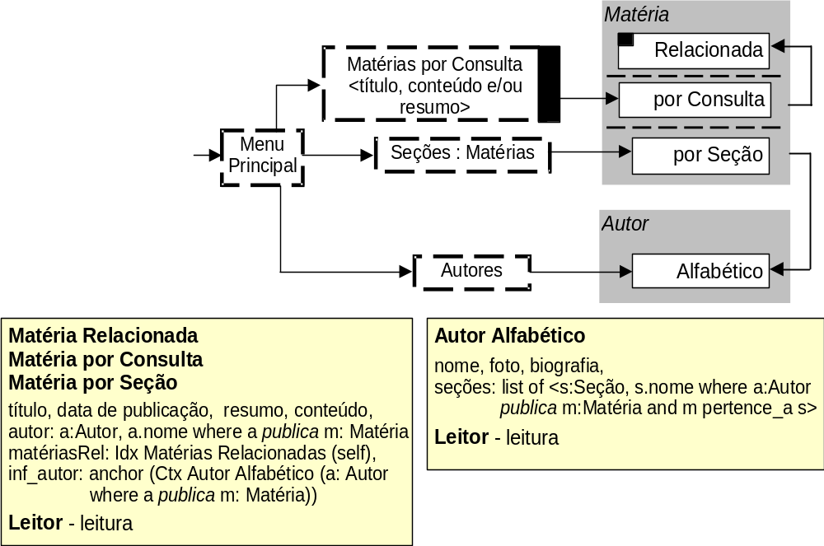
Síntese do Esquema Navegacional
Exemplo:

Slide 42
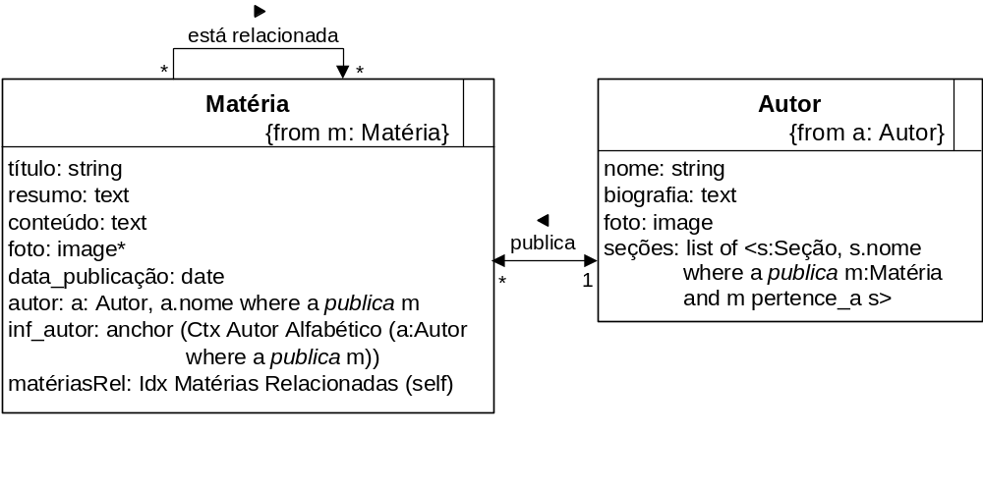
Síntese do Esquema Navegacional
Exemplo:

Slide 43
Síntese: Esquemas de Classes em Contexto
Quando um objeto pode ser acessado em contextos diferentes e é necessário, ou conveniente, apresentar seus dados e suas navegações de um modo diferente em cada um desses contextos,
  definimos uma classe em contexto para a classe navegacional desse objeto
Os esquemas de classes em contexto são derivados
  do Esquema de Contextos e
  dos Cartões de Visões

Slide 44
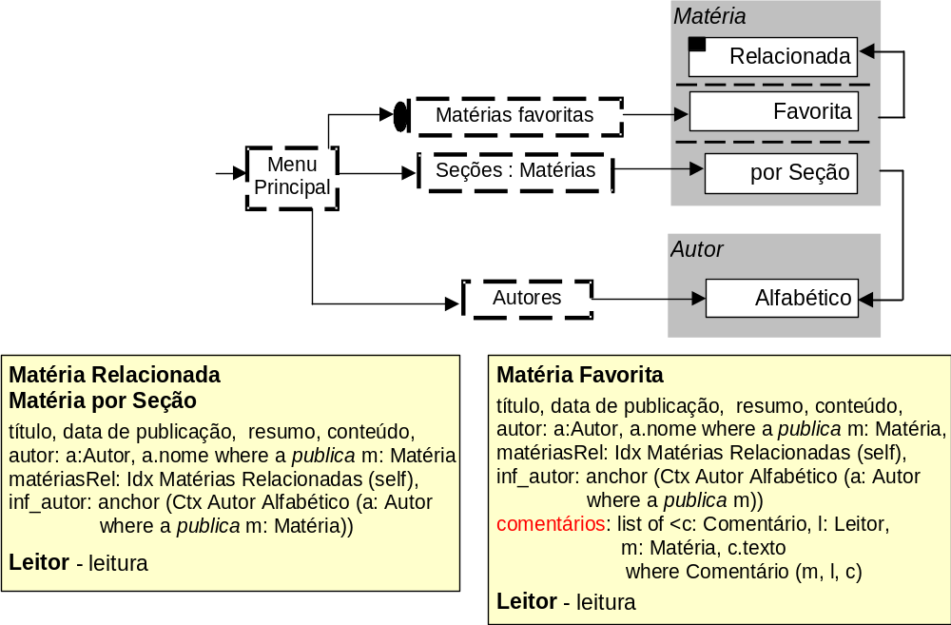
Síntese: Esquemas de Classes em Contexto
Exemplo:

Slide 45
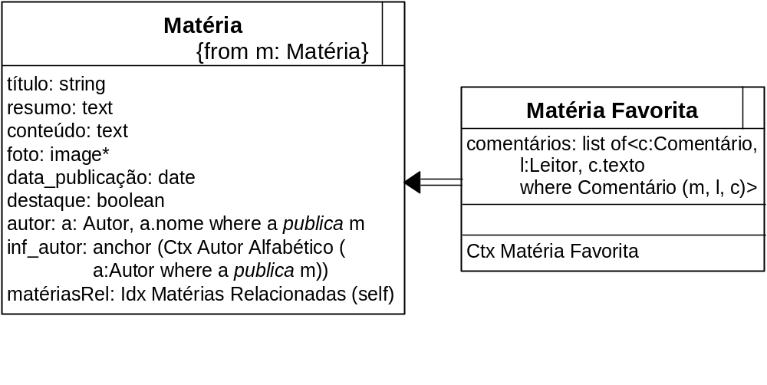
Síntese: Esquemas de Classes em Contexto
Exemplo:

Slide 46
Cartões de Especificação
Definir um cartão para cada contexto do esquema
Definir um cartão para cada tipo de estrutura de acesso utilizado no esquema de contextos, seja
  uma estrutura representada graficamente ou
  descrita como um atributo de uma classe navegacional

Slide 47
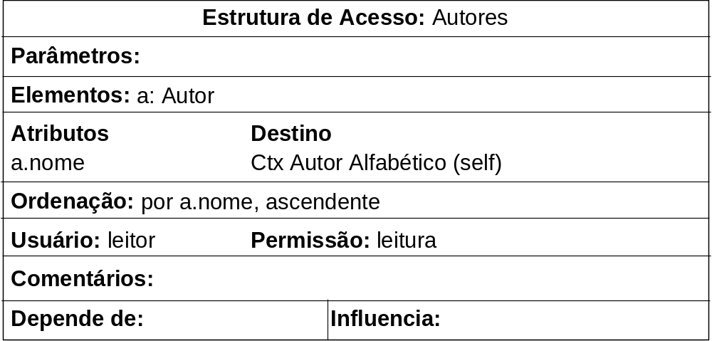
Cartões de Especificação
Exemplo:

Slide 48
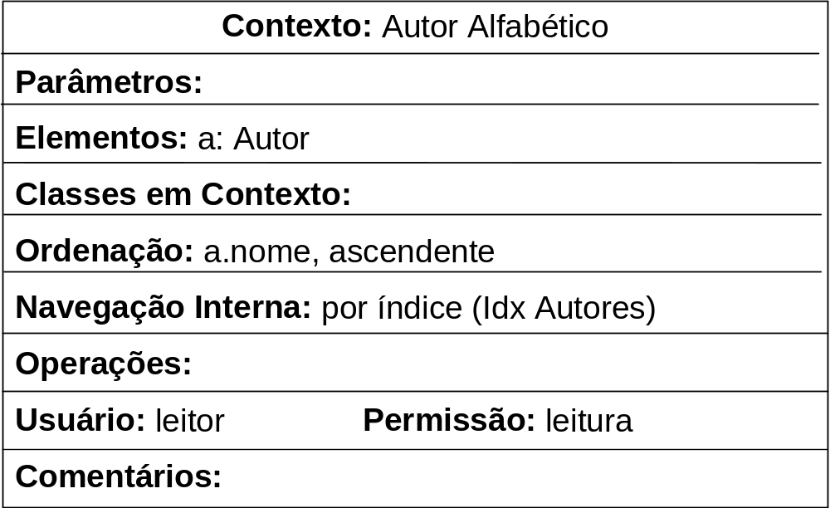
Cartões de Especificação
Exemplo:

Slide 49
Verificação de Completude
Identificar classes ou relacionamentos conceituais do qual não se deriva informação navegacional
  O esquema conceitual foi derivado dos UIDs, portanto há tarefas que precisam de todas as classes e relacionamentos conceituais
Baseado no Esquema Conceitual e no Esquema Navegacional
  Para cada classe conceitual, procurar se há algum nó ou atributo que deriva da mesma
  Para cada relacionamento conceitual, procurar se há algum elo que deriva do mesmo

Slide 50
Verificação de Completude
Na abordagem proposta, onde classes conceituais e navegacionais são derivados dos UIDs, não é comum que este tipo de erro ocorra.

